Slide 1
শুভেচ্ছা স্বাগতম

Slide 2
শিক্ষক পরিচিতি
মোঃ সামছুল হক
সহকারী শিক্ষক
দারুল ইসলাম বালিকা উচ্চ বিদ্যালয়
বদলকোট, চাটখিল, নোয়াখালী
ফোনঃ ০১৭৩৪০৬৩৭৭৭

Slide 3
পাঠ পরিচিতি
শ্রেণিঃ অষ্টম
অধ্যায়ঃ ষষ্ঠ
পাঠঃ পারমাণবিক সংখ্যা, ভরসংখ্যা, ও আইসোটপ

Slide 4
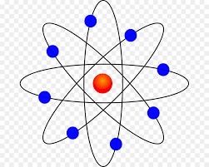
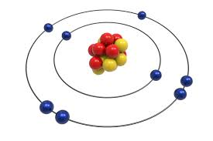
ছবি দেখে চিন্তা করঃ

Slide 5
পাঠ শিরোনামঃ
পারমাণবিক সংখ্যা, ভরসংখ্যা ও আইসোটোপ

Slide 6
শিখনফলঃ
১। পরমাণুবিক সংখ্যা ব্যাখ্যা করতে পারবে ।
২। ভর সংখ্যা ব্যাখ্যা করতে পারবে ।
৩। আইসোটোপ ব্যাখ্যা করতে পারবে ।
৪। পরমাণুর ইলেকট্রন, প্রোটন ও নিউট্রন সংখ্যা নির্ণয় করতে পারবে ।

Slide 7
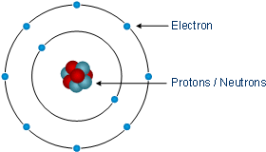
ইলেকট্রন
প্রোটন ও নিউট্রন
কোন মৌলের একটি পরমাণুতে প্রোটনের সংখ্যাকে পারমাণবিক সংখ্যা বলে ।
একটি পরমাণুতে প্রোটন আর ইলেকট্রন সংখ্যা সমান
কোনো মৌলের পরমাণুতে প্রোটন ও নিউট্রনের সমষ্টিকে ভরসংখ্যা বলে ।
কোনো মৌলের ভরসংখ্যা = ঐ মৌলের পরমাণুতে প্রোটনের সংখ্যা + নিউট্রনের সংখ্যা ।

Slide 8
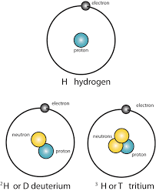
অক্সিজেন পরমাণুতে ৮টি প্রোটন আর ৮টি নিউট্রন থাকে । তাই অক্সিজেনের ভরসংখ্যা ১৬ ।
সোডিয়ামের একটি পরমাণুতে ১১টি প্রোটন ও ১২টি নিউট্রন আছে ।
তাই সোডিয়ামের ভরসংখ্যা ১১+১২=২৩ ।
কোনো মৌলের ভিন্ন ধরনের পরমাণু যাদের প্রোটন বা পারমাণবিক সংখ্যা সমান কিন্তু ভরসংখ্যা ভিন্ন তাদেরকে ঐ মৌলের আইসোটোপ বলে ।
কার্বনের বেশিরভাগ পরমাণুতে ৬টি প্রোটন ও ৬টি নিউট্রন রয়েছে । কিন্তু কার্বনের কিছু পরমাণুতে ৭টি বা ৮টি নিউট্রনও থাকে । তাই কার্বনের তিনটি আইসোটোপ রয়েছে ।

Slide 9
প্রশ্নঃ
ক্লোরিনের একটি মৌলের পারমাণবিক সংখ্যা ১৭ ও ভরসংখ্যা ৩৫। ঐ মৌলের একটি পরমাণুতে কয়টি করে ইলেকট্রন, প্রোটন ও নিউট্রন আছে?
সমাধানঃ
মৌলটির পারমাণবিক সংখ্যা আসলে ঐ মৌলের পরমাণুতে প্রোটন সংখ্যা= ১৭ ।
পরমাণুতে প্রোটন সংখ্যা= ইলেকট্রন সংখ্যা=১৭ ।
মৌলের ভরসংখ্যা = প্রোটন সংখ্যা+নিউট্রন সংখ্যা
মৌলের নিউট্রন সংখ্যা=মৌলের ভরসংখ্যা – মৌলের প্রোটন সংখ্যা
=৩৫- ১৭
=১৮

Slide 10
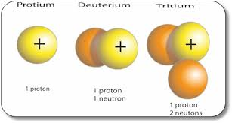
একক কাজঃ
ভরসংখ্যা=
১
ভরসংখ্যা=
২

Slide 11
মূল্যায়নঃ
১। পারমাণবিক সংখ্যা কাকে বলে?
২। ভরসংখ্যা কাকে বলে?
৩। আইসোটোপ কাকে বলে?
৪। ভরসংখ্যা=?

Slide 12
বাড়ির কাজঃ
১। কার্বন পরমাণুর পারমাণবিক ভর ৬ । ভরসংখ্যা ১৪। কার্বন পরমাণুর ইলেকট্রন, প্রোটন ও নিউট্রন সংখ্যা নির্নয় কর ।

Slide 13
ধন্যবাদ

